Slide 1

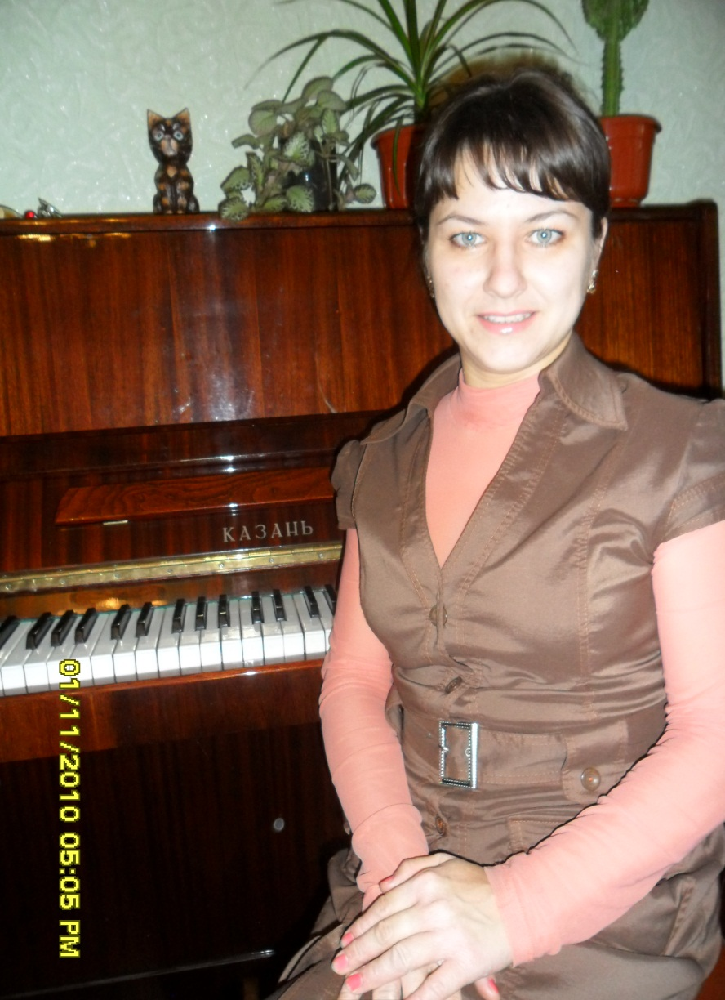
Муниципальное бюджетное дошкольное общеобразовательное учреждение
«Детский сад общеразвивающиго вида «Голбакча» с.Кульшарипово»
Музыкальный руководитель
Газизова
Альфия
Аминовна

Slide 2
Общие сведения:
СТАЖ РАБОТЫ: 14 лет, в данной должности 13 лет, в данном учреждении 11 лет
ОБРАЗОВАНИЕ: высшее, Альметьевский государственный институт муниципальной службы , 2007г.;
КВАЛИФИКАЦИОННАЯ : первая
КУРСЫ: ООО«Фирма Компьютерная Академия» Альметьевского муниципального района по программе «Компьютерные курсы», 2010г.
ИЭУиП по проблеме «Педагогические основы деятельности музыкальных руководителей ДОУ» 2011год

Slide 3

БАЗИСНЫЕ:
Используемые в работе программы:
Программа вос воспитания и обучения в детском саду «От родңения до школы» / под редакцией Веракса Н.Е., Васильевой М.А., Гербовой В.В., Комаровой Т.С..
Региональная программа дошкольного образования / под редакцией Шаеховой Р.К.

Slide 4
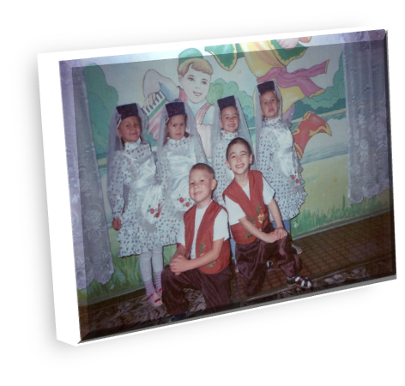
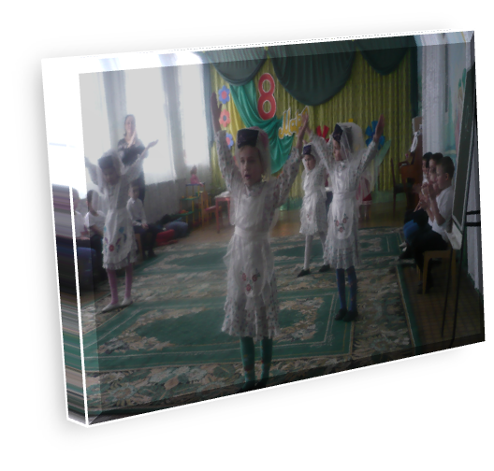
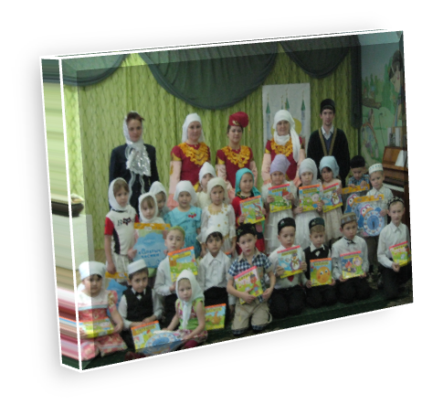
Методическая тема:
Музыкальное воспитание детей на основе татарских традиций

Slide 5

ЦЕЛЬ: Воспитание детей, постижения основ татарских национальных традиций через музыкальные занятия
Задачи:
Знакомить детей с татарскими народными традициями
Обогащать музыкальные впечатления детей, знакомя их сразнообразными музыкальными произведениями татарского народа
На основе татарской музыки развивать эмоциональную отзывчивость сенсорные способности и ладово-высотный слух, чувство ритма, формировать певческий голос и выразительность движений;
Воспитывать любовь к татрским национальным традидиям

Slide 6
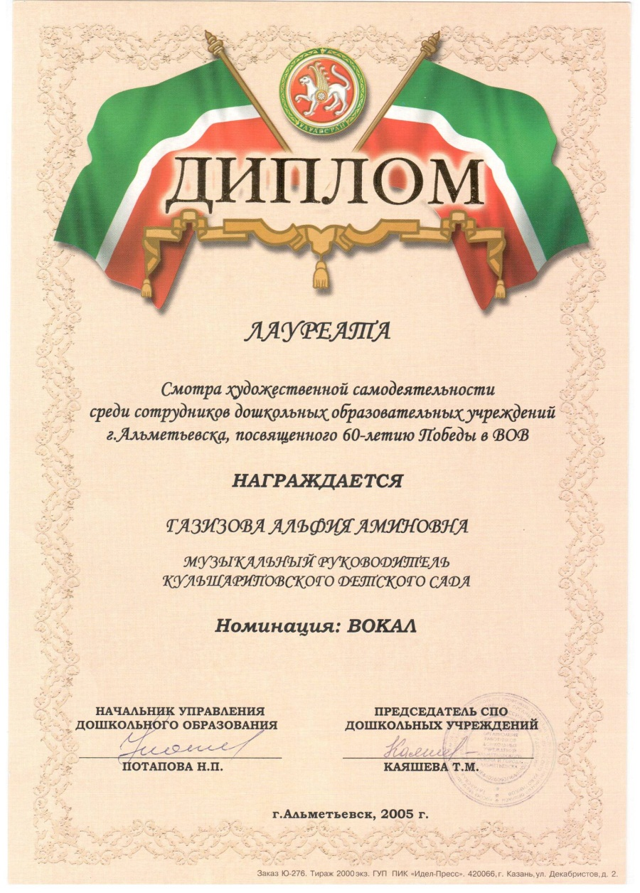
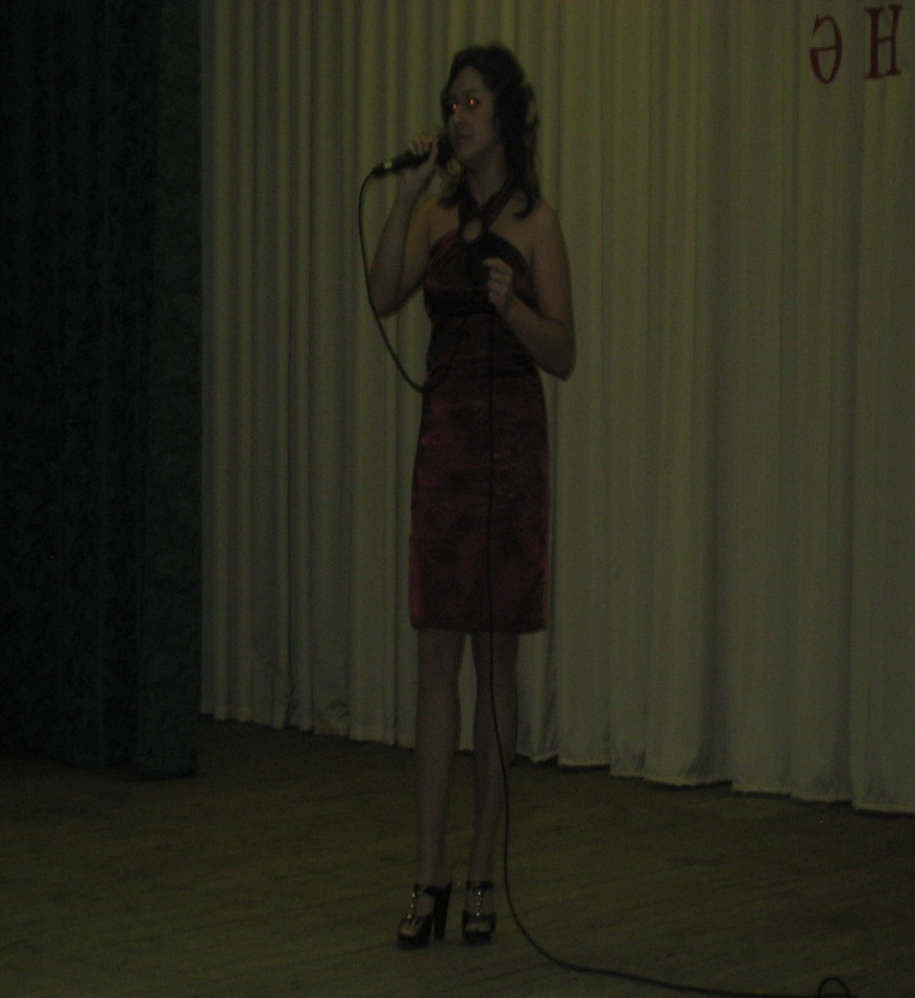
Мои личные достижения

Slide 7

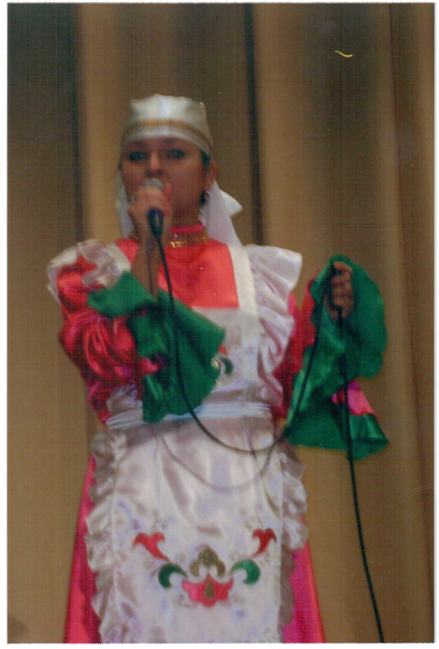
Мои личные достижения

Slide 8
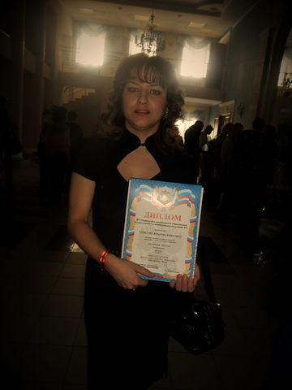

Мои личные достижения

Slide 9

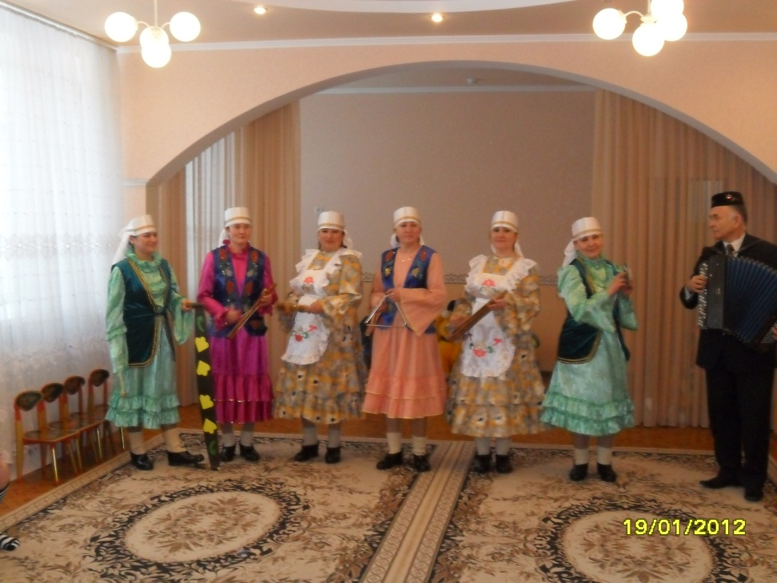

«Здоров- значит, счастлив!» номинация
«Литературное творчество», 2012

Slide 10
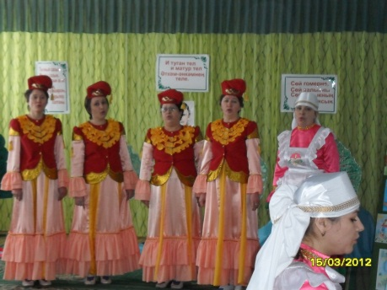
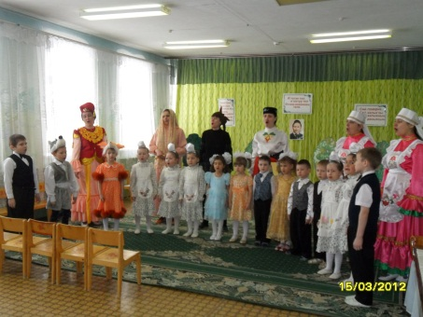
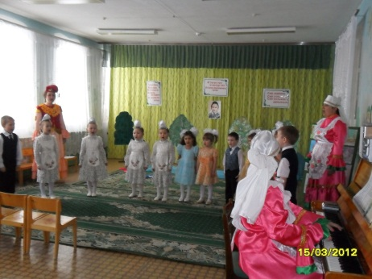
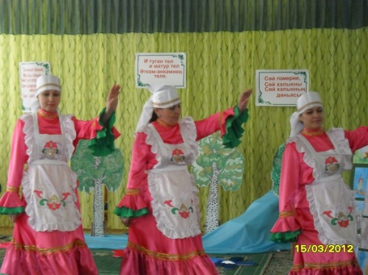
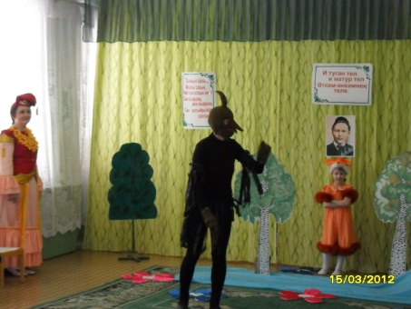
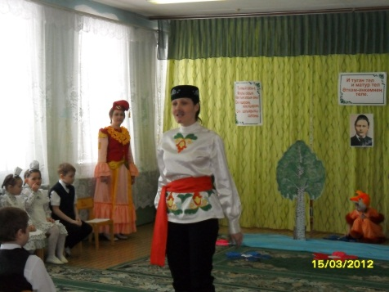
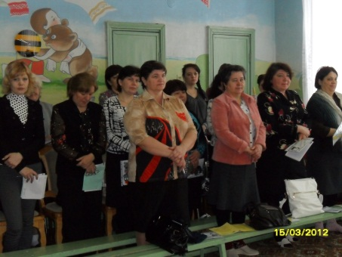
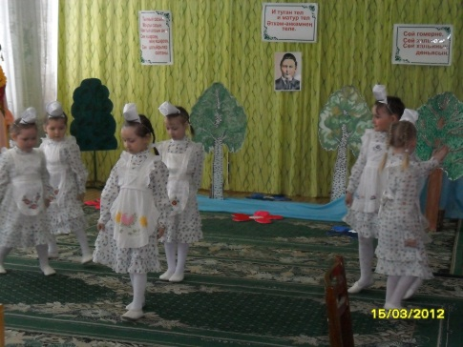
Открытое занятие «Путешествие по сказкам Тукая» на кустовом методическом объединении национальных ДОУ, 2012

Slide 11

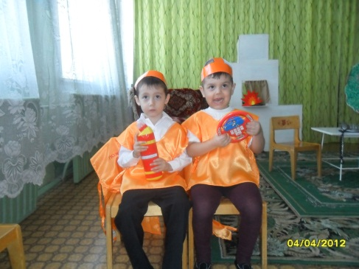
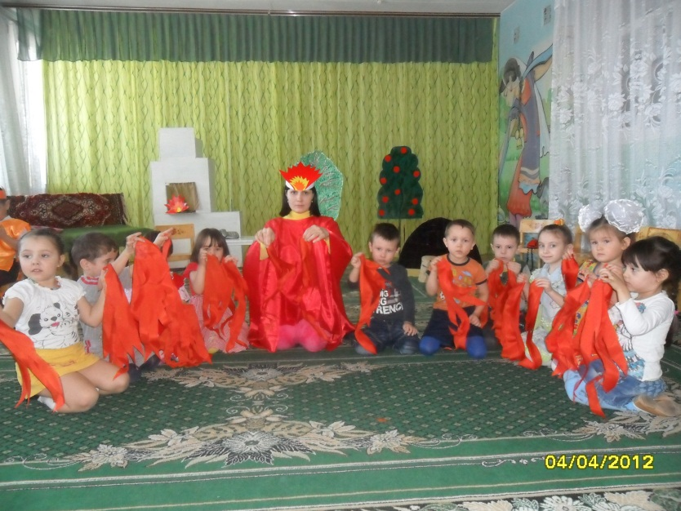
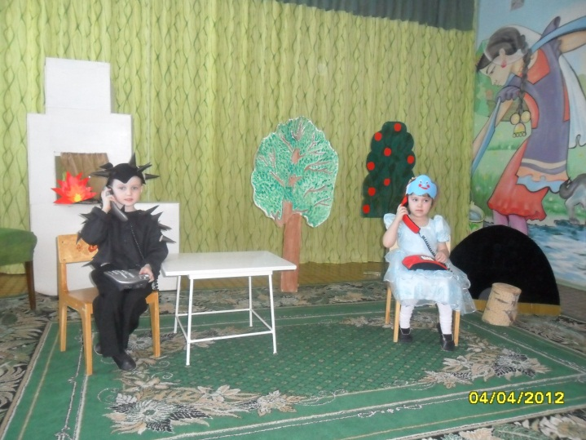
Неделя «Специалист» на тему
«Мы – юные пожарные» 2012

Slide 12

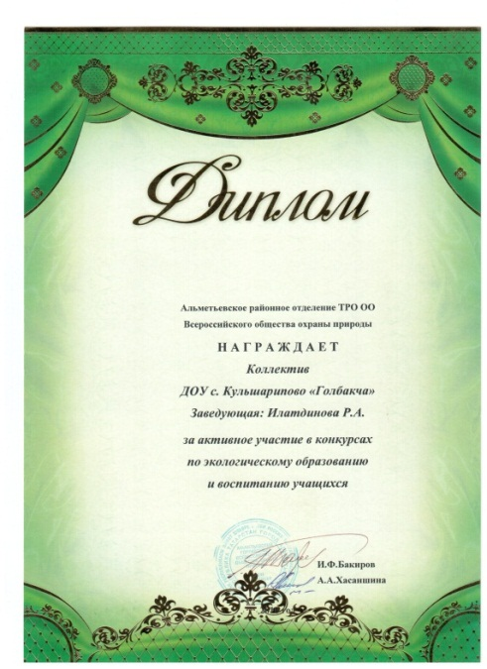
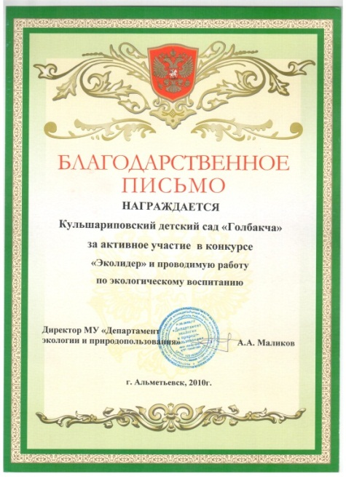
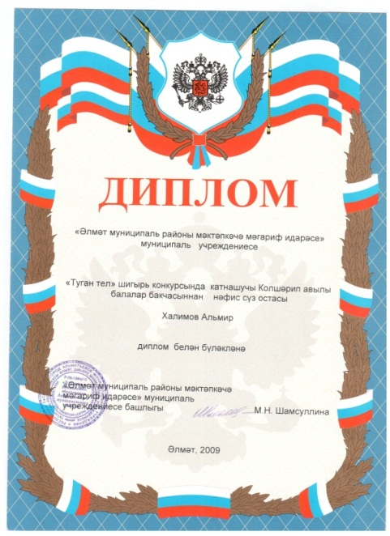
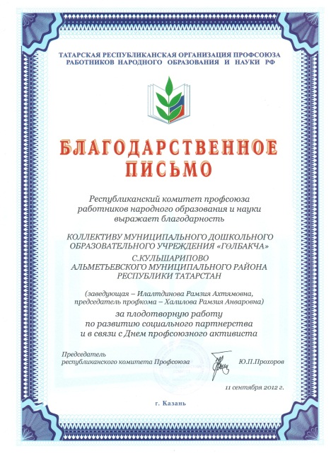
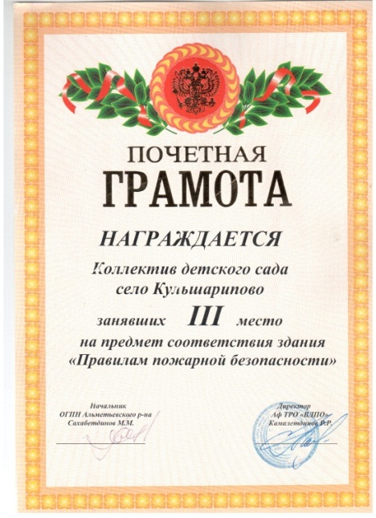


Коллективные
награды
доу

Slide 13


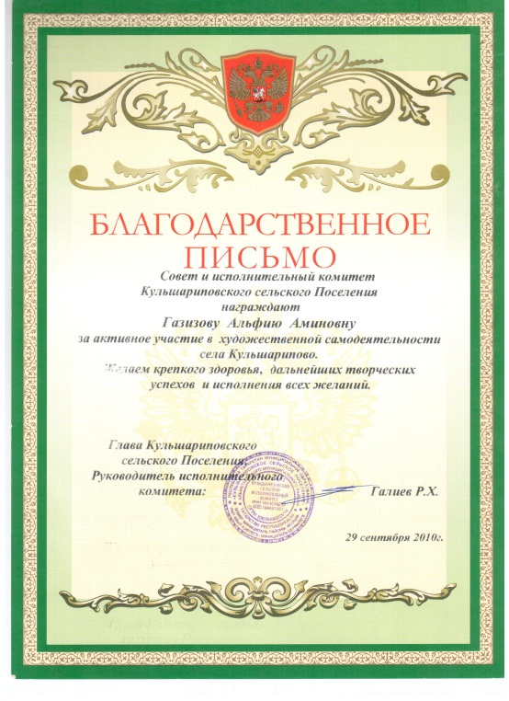
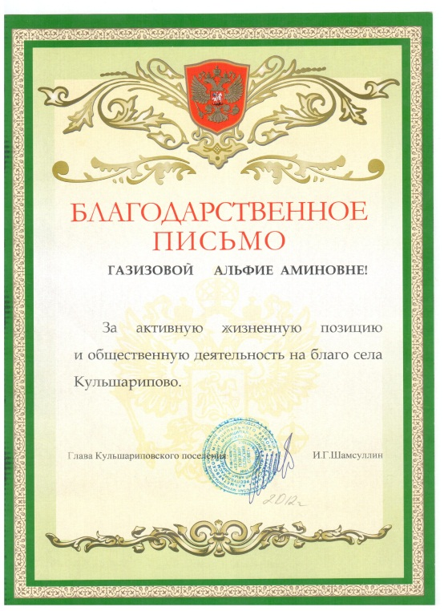
Заслужено
личное

Slide 14
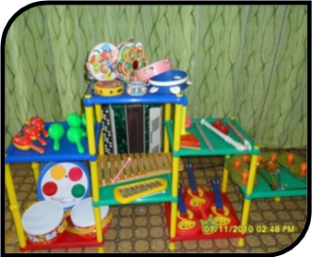
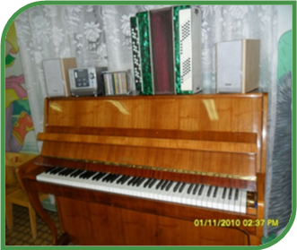
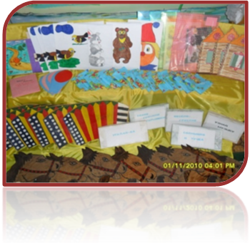
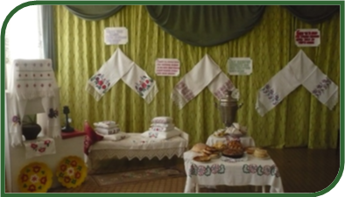
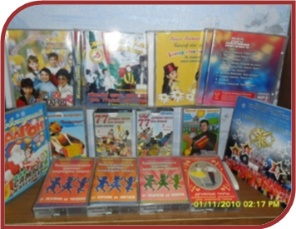
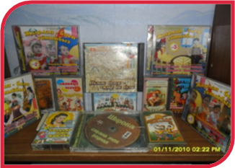
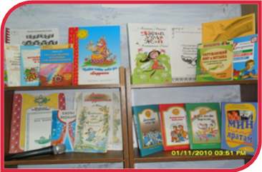
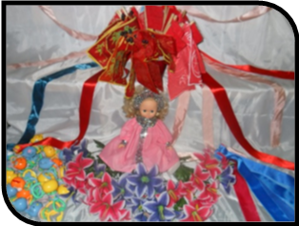
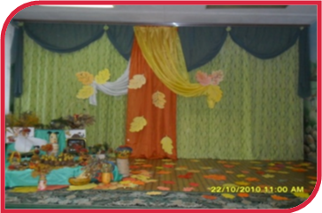
Организация музыкальной деятельности детей

Slide 15

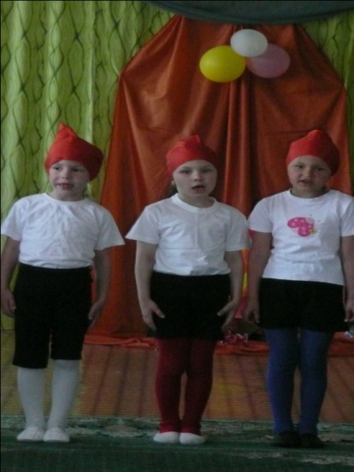
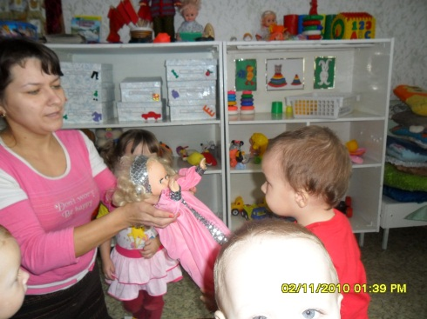
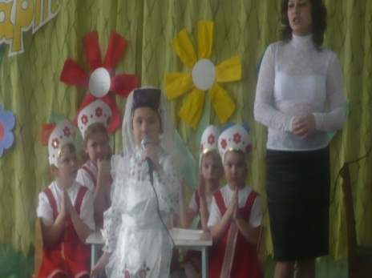
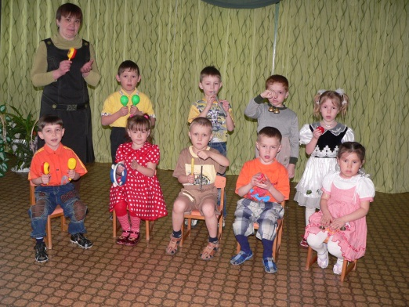
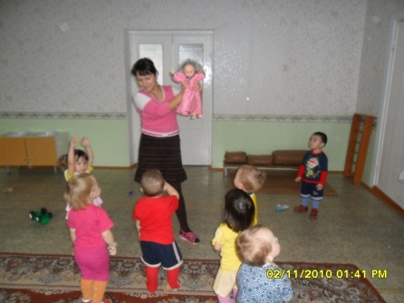
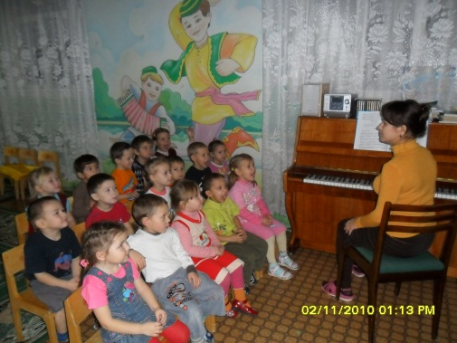
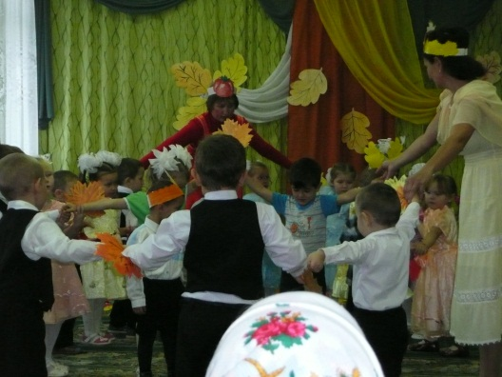
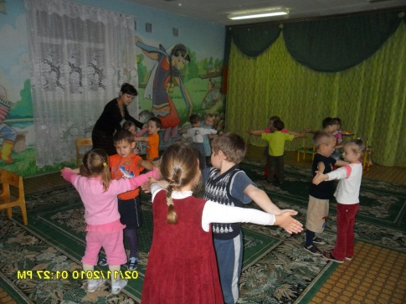
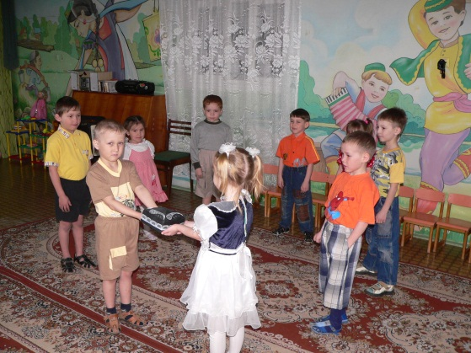
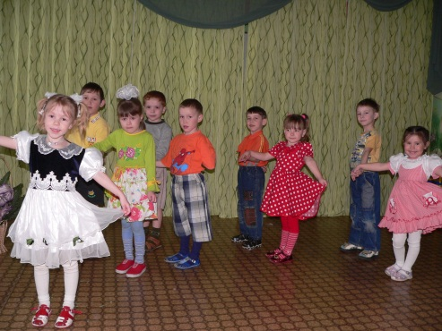
Виды музыкальной деятельности детей
Слушание музыки
Пение
Музыкально – ритмические
движения
Игра,игра на детских
музыкальных инструментах

Slide 16


Видишь, лист кленовый кружится
Тихо кружится под музыку.
Видишь тучка в небе хмурится,
Будет музыка дождя.
И у ветра, и у солнышка,
И у тучки, и у дождика,
И у маленького зёрнышка
Тоже музыка своя.

Slide 17
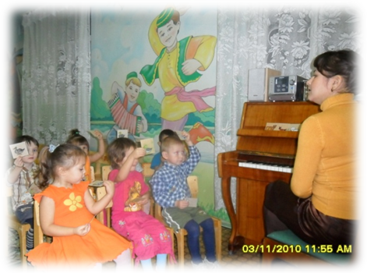
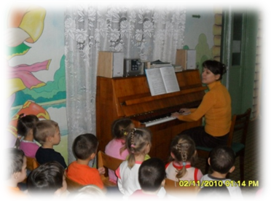
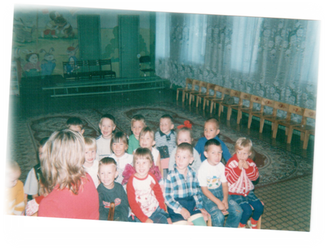
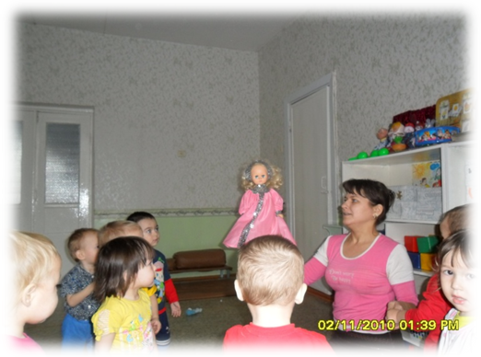

Слушаниемузыки
рол

Slide 18

Музыкальные занятия
Очень любят малыши
Все играют развлекаются
И танцуют от души
И о мире. дружбе, Родине
Песни звонкие поют
И классическую музыку
Там впервые познают.

Slide 19




пение
Музыкальный воспитатель
Должен всё уметь и знать
Чтоб у маленьких артистов
Их таланты развивать

